Slide 2
Mikromuovit jätevesissä ja järviympäristössä Saimaalla
Notes:
Mirka Lares, nuorempi tutkija LUT-yliopiston Vihreän kemian osastolta
Teen väitöskirjatutkimusta jätevesien ja järviympäristön mikromuoveista, keskittyen erityisesti Mikkelin alapuoliseen Saimaaseen

Slide 3
MITÄ MIKROMUOVIT OVAT?
1…20 µm - 5 mm kokoisia muovipartikkeleita
Lukuisia polymeerejä
Yleisimmät PP, PE, PVC, PUR, PET ja PS (PlasticsEurope 2017)
Öljy- tai biopohjaisia
Erilaisia muotoja
Fragmentteja, pallomaisia, kalvoja ja kuituja
Päästölähteitä
Liikenne (renkaat, tiemerkintämassat)
Jätevedet (synteettiset tekstiilit, kosmetiikka, kuluminen)
Roskaaminen
Tarkoituksella tuotetut mikromuovit (teollisuus)
Notes:
Yleisesti mikromuovit luokitellaan alle 5 mm kokoisiksi muovipartikkeleiksi. Mikromuovien koon alaraja ei ole vakiintunut, mutta nykyisin se liikkuu tutkimuksesta riippuen jopa 1-20 µm. Alle mikrometrin kokoisia partikkeleita kutsutaan nanomuoveiksi.
Mikromuovit ovat kirjava joukko erilaisia partikkeleita, jotka koostuvat lukuisista polymeereistä ja voivat vaihdella muodoltaan fragmenteista kuituihin ja kalvoihin.
Polymeereistä tuotetaan maailmanlaajuisesti eniten polypropeenia, polyeteeniä, polyvinyylikloridia, polyuretaania, polyeteenitereftalaattia ja polystyreeniä
Näitä muoveja voidaan vastaavasti olettaa löytyvän eniten myös ympäristöstä
Lisäksi muovit voivat olla öljy- tai biopohjaisia
Liikennettä pidetään yhtenä merkittävimmistä mikromuovien päästölähteinä ympäristöön, ja liikenteessä mikromuoveja aiheutuu erityisesti renkaiden ja tiemerkintämassojen kulumisesta.
Toinen merkittävä mikromuovien kulkeutumisreitti on jätevedet, joiden mukana voi kulkeutua erityisesti synteettisiä tekstiilikuituja, kosmetiikassa käytettyjä mikromuoveja ja muovituotteiden kulumisesta aiheutuvia fragmentteja.
Myös roskaaminen aiheuttaa mikromuovipäästöjä ympäristöön, kun isommat muoviroskat hapristuvat ja murtuvat ympäristövaikutusten ja ajan seurauksena pienemmiksi ja pienemmiksi palasiksi.
Myös tarkoituksella tuotetut mikromuovit voivat päätyä ympäristöön esimerkiksi onnettomuuksien tai vuotojen kautta.

Slide 4
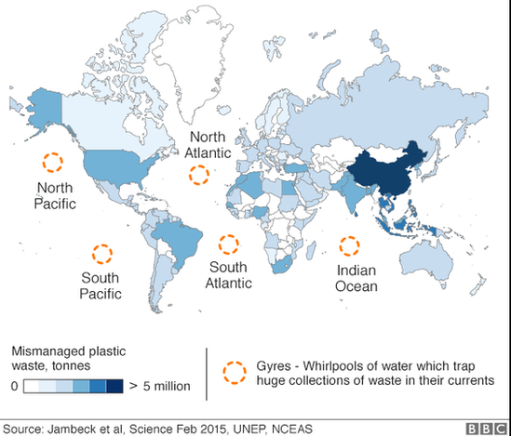
OVATKO (MIKRO)MUOVIT ONGELMA?
Kiihtyvä muovien tuotanto
2015: 322 milj. tonnia
→ 2050: > 600 milj. tonnia
Muovit suunniteltu kestämään
Väärin kierrätettyinä kestävät myös ympäristössä
Kertyvät meriin → valtamerten suuret jätepyörteet
Järvet ja joet?
Maaperä?
Notes:
Muoveja on tuotettu laajemmassa mittakaavassa 1950-luvulta lähtien, ja tuotanto on kiihtynyt jatkuvasti
Vuonna 2015 maailmassa tuotettiin 322 miljoonaa tonnia muovia
Vuoden 2050 tuotantomääräksi on arvioitu 600 miljoonaa tonnia. Mikäli muovia päätyy tulevaisuudessa ympäristöön vastaavasti kuin nykyään, vuonna 2050 merissä on arvioitu olevan enemmän muovia kuin kalaa.
Materiaalina muovit on suunniteltu kestämään, ja käyttötarkoituksissaan ne ovatkin loistavia materiaaleja, koska ne ovat mm. edullisia tuottaa ja muokattavissa kestämään monenlaisia olosuhteita
Kuitenkin nimenomaan ne ominaisuudet, jotka tekevät muoveista käytössä hyviä materiaaleja, aiheuttavat ongelmia, mikäli muovituotteita käytetään tai kierrätetään väärin ja ne päätyvät ympäristöön.
Tutkimukset ovat todistaneet muovien kulkeutuvan suurissa määrin meriin, ja valtameriin on muodostunut viisi suurta jätepyörrettä.
Järvien ja jokien mikromuoveja on sen sijaan tutkittu huomattavasti vähemmän
Myös maaperän mikromuovien tutkimus on vasta alkamassa

Slide 5
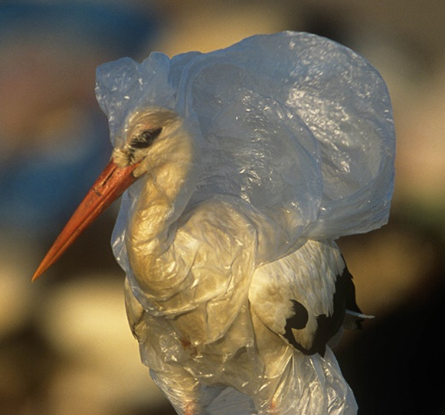
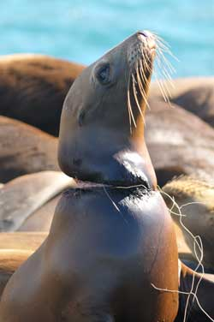
OVATKO (MIKRO)MUOVIT ONGELMA?
Vaikutukset eliöihin ja ihmiseen?
Fyysiset ongelmat, kuten takertuminen tai kylläisyydentunne
Vaikuttavat muiden haitta-aineiden ja mikrobien kulkeutumiseen
Kulkeutuvat ravintoketjussa (Setälä et al. 2014)
Kuvat vasemmalta oikealle:
© naturepl.com / John Cancalosi / WWF
© Marine Mammal Center, Sausalito, CA
© Setälä et al. 2014. Ingestion and transfer of microplastics in the planktonic food web. Environmental Pollution 185, 77-83.
Notes:
Muoviroska ja mikromuovit voivat vaikuttaa eliöihin sekä fyysisesti että kemiallisesti
Esimerkiksi ravinnoksi luullut muoviesineet voivat aiheuttaa eläimillä valheellista kylläisyydentunnetta ja eläimiin takertuneet siimat puolestaan haavaumia ja eläimen kuoleman
Muoveilla ja niiden sisältämillä lisäaineilla on potentiaali aiheuttaa eliöissä kemiallisia vaikutuksia, mutta lisäksi muovit tarjoavat kulkureitin muille haitta-aineille, jotka voivat kertyä muovien pintaan ympäristöstä ja vapautua eliön ruoansulatuskanavassa aiheuttaen omia haittavaikutuksiaan.
Lisäksi mikromuovit voivat tarjota mikrobeille kulkureitin esimerkiksi jätevedenpuhdistamolta ympäristöön.
Lisäksi on todettu, että mikromuovit voivat kulkeutua ravintoketjussa eliöstä toiseen.

Slide 6
MIKROMUOVITUTKIMUS LUT-YLIOPISTOSSA
Tavoitteena
Arvioida Mikkelin Kenkäveronniemen jätevedenpuhdistamon mikromuovikuormitusta
Aktiivilietemenetelmä (CAS) vs. membraanibioreaktori (MBR)
Tarjota optimoituja menetelmiä mikromuovien erottamiseksi ja tunnistamiseksi jätevesistä ja -lietteestä
Kartoittaa mikromuovien määrää Mikkelin alapuolisella Saimaalla
Pohjasedimentti
Järvivesi
Notes:
Mikromuovitutkimus LUT-yliopistossa
Väitöskirjatutkimus käynnistyi kesällä 2016 ja tutkimuksen rahoittajana on Maa- ja vesitekniikan tuki ry (MVTT).
Tutkimus keskittyy jätevesien ja jätevesiä vastaanottavan järviympäristön mikromuoveihin.
Tutkimuksen tavoitteena
Arvioida Mikkelin Kenkäveronniemen jätevedenpuhdistamon mikromuovikuormitusta ja verrata pääprosessin eli aktiivilietemenetelmän ja pilot-mittakaavassa toteutun membraanibioreaktorin mikromuovien poistotehoja
Tarjota optimoituja menetelmiä mikromuovien erottamiseksi ja tunnistamiseksi jätevesistä ja jätevesilietteestä
Lisäksi tavoitteena on arvioida mikromuovien määrää Mikkelin alapuolisella Saimaalla, keskittyen järven pohjasedimenttiin ja järviveteen.

Slide 7
MIKROMUOVITUTKIMUKSEN HAASTEET
Kontaminaatio
Mikromuoveja ilmassa
Muoviset näytteenotto- ja käsittelyvälineet
Vaihtelevat menetelmät
Näytteenotto
Näytteiden käsittely
Mikromuovien tunnistus
Tutkittavien muovien koko
Tulosten vertailu haastavaa
Notes:
Muutama sana mikromuovitutkimukseen liittyvistä haasteista
Kaksi suurinta haastetta ovat kontaminaatio ja standardoitujen menetelmien puute
Näytteiden kontaminaatiota voi tapahtua, jos näytteenotossa tai näytteiden käsittelyssä käytetään muovisia välineitä, tai näytteet altistuvat ilman kautta pölylle.
Kontaminaatiota pyritään pienentämään välttämällä muovisten välineiden käyttöä aina kuin mahdollista ja keräämällä nollanäytteitä, joiden avulla näytteiden kontaminaatiota pystytään arvioimaan.
Lisäksi niin näytteenoton, näytteiden käsittelyn, varsinaisen mikromuovien tunnistuksen tai tutkimukseen sisällytettävien muovien koosta ei ole yhtenäistä, parhaaksi todettua tapaa. Tämä vaikeuttaa eri tutkimusten tulosten vertaamista keskenään.

Slide 8
MIKROMUOVIT JÄTEVESISSÄ
Tavoitteena arvioida
Mikromuovien määrää eri vaiheissa jätevedenkäsittelyprosessia
Mikromuovien poistotehokkuutta
Aktiivilieteprosessissa
MBR-pilotissa
Näytteenotto suoritettiin Kenkäveronniemen puhdistamolla talvella 2016-2017
Eri jätevedenpuhdistusprosessin vaiheet
MBR-pilotti
Järvivesi läheltä purkuputkea
Notes:
Jätevesien mikromuovitutkimus
Tavoitteena oli arvioida mikromuovien määrää eri vaiheissa jätevedenkäsittelyprosessia sekä arvioida mikromuovien poistotehokkuutta sekä Kenkäveronniemen pääprosesissa eli aktiivilieteprosessissa ja pilot-mittakaavan membraanibioreaktorissa.
Näytteenotto suoritettiin talvella 2016-2017 ja näytteitä kerättiin seitsemänä päivänä eri vaiheista jätevedenpuhdistusprosessia niin jätevedestä kuin lietteestä. Lisäksi kerättiin järvivesinäytteet läheltä käsitellyn jäteveden purkuputkea.
(Vettä kerättiin välpän jälkeen hiekanerotusaltaasta, esiselkeytyksen jälkeen, käsitellystä, laitokselta lähtevästä jätevedestä ja järvestä. Lietettä hapetusaltaan ja mädätyksen jälkeen. Lisäksi MBR-pilotista kerättiin sekä käsiteltyä jätevettä että lietettä.)

Slide 9
MIKROMUOVIT JÄTEVESISSÄ
Mikromuovien poistotehokkuus
Aktiivilieteprosessi: 98,3 %
MBR-pilotti: 99,4 %
Yli 10 000 000 mikromuovia järveen päivittäin
Jätevedestä poistetut mikromuovit kertyvät lietteeseen
Mitatuissa mikromuovipitoisuuksissa suurta vaihtelua
Tarkempien arvioiden tekeminen vaatisi pidempiaikaista seurantaa ja näytteiden keräämistä eri vuorokauden- ja vuodenaikoina
Notes:
Tutkimuksen mukaan Kenkäveronniemen jätevedenpuhdistamon mikromuovien poistoteho oli 98,3 % (57,6 MP/L tulevassa ja 1,0 MP/L lähtevässä).
MBR-pilotin puhdistusteho oli 99,4 %, eli prosessi poisti mikromuoveja perinteistä aktiivilieteprosessia tehokkaammin.
Vaikka poistoteho oli hyvin lähellä 100 %, tulosten mukaan tutkitulta puhdistamolta päätyy päivittäin yli 10 miljoonaa mikromuovia jätevesiä vastaanottavaan järveen
Toisaalta, jätevedestä poistetut mikromuovit päätyvät jätevesilietteeseen, ja sitä kautta ne voivat päätyä ympäristöön esim. viherrakentamisen kautta.
Tuloksista tulee kuitenkin huomioida se, että mitatut mikromuovipitoisuudet vaihtelivat runsaasti eri näytteenottokertojen välillä
Luotettavampien arvioiden tekeminen vaatisi pidempiaikaista seurantaa sekä näytteiden keräämistä eri vuorokauden- ja vuodenaikoina
Lisäksi tässä tutkimuksessa näytteet siivilöitiin 0,25 mm seulalle, joten pienemmät mikromuovit eivät sisältyneet tähän tutkimukseen. Pienemmätkin kokoluokat sisältävä mikromuovikuormitus on todennäköisesti suurempaa kuin mitä tämän tutkimuksen tuloksien perusteella pystyttiin arvioimaan.

Slide 10
MIKROMUOVIT JÄTEVESISSÄ
Kuidut yleisempiä kuin fragmentit
Erityisesti lietteessä runsaasti kuituja
Kuiduista valtaosa polyesteriä
Fragmenteista useimmat polyeteeniä
Vähintään neljännes kunkin näytepisteen muoveista oli kooltaan alle 0,5 mm
Notes:
Yleisesti ottaen kuituja oli näytteissä enemmän kuin fragmentteja, ja erityisesti lietteisiin vaikutti kertyvän suhteessa enemmän kuituja.
Kuiduista valtaosa oli polyesteriä. Näistä esimerkkeinä ylärivin kuidut.
Fragmenteista suurin osa oli puolestaan polyeteeniä. Näistä esimerkkinä alarivin partikkelit.
- Vähintään neljännes kunkin näytepisteiden muoveista oli kooltaan alle 0,5 mm. Tutkimus antoi viitteitä siitä, että jätevesissä on eniten nimenomaan pieniä mikromuoveja. Yleisesti ympäristössä on todettu olevan sitä enemmän mikromuoveja, mitä pienempiä partikkeleita tutkimukseen on pystytty sisällyttämään.

Slide 11
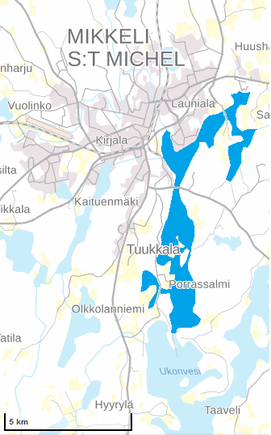
SEDIMENTTIEN MIKROMUOVIT
Tutkimuksen tavoitteet
Sedimenttien mikromuovipitoisuudet
Mikromuovityypit
Polymeeri-, muoto- ja kokojakauma
Mikromuovikuormituksen historian tarkastelu
4 näytteenottopistettä (x)
1 puhdistamosta ylävirtaan
1 lähellä jätevedenpuhdistamoa
2 puhdistamosta alavirtaan
x
x
WWTP
x
x
11
11
© Maanmittauslaitos
Notes:
Siirrytään jätevesistä järven puolelle ja sedimenttien mikromuovien tutkimukseen
Tutkimus tällä hetkellä käynnissä
Tavoitteena selvittää, onko sedimentteihin kulkeutunut mikromuoveja, ja jos on, niin minkälaisia mikromuovit ovat. Oletuksena on, että vettä raskaammat mikromuovit (esim. PET ja PVC) vajoaisivat vedestä sedimenttiin, mutta myös ympäristötekijät ja virtaukset voivat vaikuttaa muovien kulkeutumiseen järven sisällä.
Lisäksi tutkimuksessa pyritään selvittämään järven mikromuovikuormituksen historiaa. Mikäli pohjasedimentti on säilynyt sekoittumattomana, järven pohjalle kerrostuva aines antaa mahdollisuuden suhteuttaa eri kerroksista mitattuja muuttujia sedimentin syntymishetkeen.
Sedimenttinäytteitä kerättiin neljästä näytteenottopisteestä:
Launialanselältä, jätevedenpuhdistamon yläpuolelta
Läheltä jätevedenpuhdistamon purkualuetta
2 pisteestä puhdistamosta alavirtaan, Annilanselältä ja Kyyhkylänselältä

Slide 12
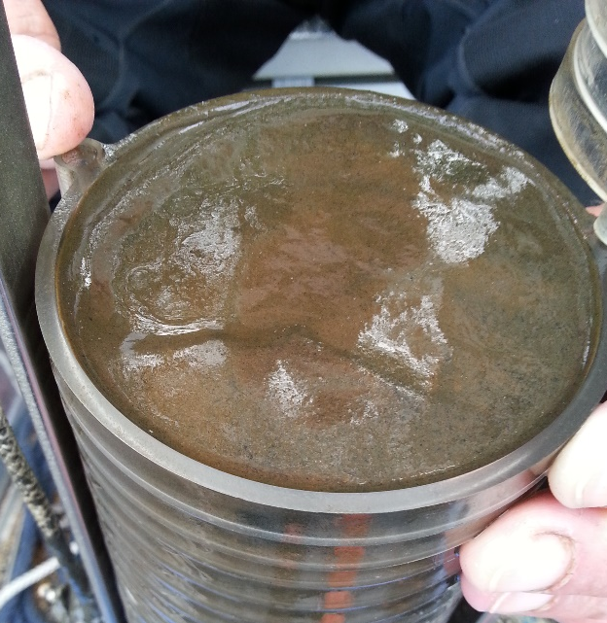
SEDIMENTTIEN MIKROMUOVIT
Näytteet kerättiin viipaloivalla Limnoksella syyskuussa 2018
Saimaan Vesi- ja Ympäristötutkimus, Arto Eteläpää
Sedimenttinäytteet ositettiin 1-2 cm siivuihin ja osanäytteet ajoitettiin GTK:lla (Cs-137)
Tavoitteena kartoittaa mikromuovipitoisuudet vuosille 1990-2018
Notes:
Sedimenttinäytteet kerättiin viime syyskuussa viipaloivalla Limnoksella Saimaan Vesi- ja Ympäristötutkimuksen avulla
Näytteet ositettiin 1-2 cm siivuihin ja siivut ajoitettiin Geologian tutkimuskeskuksella Cesium-137-määrien perusteella
(Cs-137 määrissä on nähtävissä Tsernobylin ydinvoimaonnettomuuden aiheuttama piikki vuoden 1986 tienoilla)
Ajoituksen avulla näytteistä on tarkoitus selvittää sedimentin mikromuovipitoisuuksia 1990-luvun alusta lähtien

Slide 13
JÄRVIVEDEN MIKROMUOVIT
Mikkelin alapuolisen Saimaan järvivesinäytteenotto kesällä 2019
Vesinäytteet eri syvyyksiltä
Mitä muovityyppejä esiintyy vedessä ja sedimentissä?
Mitkä muovit eri eliöiden saatavilla eri vesiympäristön osissa?
WWTP
13
13
13
© Maanmittauslaitos
Notes:
Seuraavaksi suunnitelmissa on arvioida järviveden mikromuovipitoisuuksia keskittyen samaan järvialueeseen, mistä sedimenttinäytteet kerättiin.
Näytteenotto suoritetaan tänä kesänä ja näytteitä kerätään eri syvyyksiltä vesipatsasta, jotta nähdään, miten mikromuovit jakautuvat järven eri kerroksissa.
Tuloksia voidaan verrata sedimenttinäytteiden mikromuovipitoisuuksiin, ja siten voidaan selvittää, minkä tyyppiset muovit kulkeutuvat todennäköisemmin järviveden mukana ja mitkä laskeutuvat nopeammin pohjasedimenttiin.
Tulosten avulla voidaan arvioida järviympäristön eri osissa elävien eliöiden altistumista mikromuoveille.

Slide 14
UUDET HAITTA-AINEET SAIMAALLA
Tavoitteena kartoittaa uusien haitta-aineiden kulkeutumista jätevedenpuhdistamoilla sekä esiintymistä eteläisellä Saimaalla
Mikromuovit
Lääkeaineet
Keinotekoiset makeutusaineet
Palonestoaineet
UV-suodattimet
Valikoidut yhdisteet
Notes:
Lopuksi esittelen lyhyesti suunnitteilla olevaa uusia haitta-aineita käsittelevää tutkimusta.
Tutkimuksen tarkoituksena on kartoittaa uusien haitta-aineiden kulkeutumista jätevedenpuhdistamoilla sekä näiden aineiden esiintymistä eteläisellä Saimaalla
Mahdollisia seurantaan sisällytettäviä aineita ovat mikromuovit, lääkeaineet, keinotekoiset makeutusaineet, palonestoaineet ja UV-suodattimet.
Tutkimuksen edetessä näistä yhdisteistä rajataan mukaan tutkimuksen kannalta kiinnostavimpia yhdisteitä.

Slide 15
UUDET HAITTA-AINEET SAIMAALLA
Hankkeen toteutus vuosina 2020-2021
Hankkeelle haettu rahoitusta toukokuun EAKR-haussa
Yhteistyötahot
Jätevedenpuhdistamot
Mikkeli (Kenkävero/EcoSairila, Ristiina, Suomenniemi, Anttola)
Savonlinna
Puumala
Savitaipale
Yritykset
Nanopar Oy
Eco WWS Oy
Notes:
Hanke on suunniteltu toteutettavaksi kahden vuoden aikana ensi vuoden alusta alkaen ja hankkeelle on haettu Euroopan aluekehitysrahaston rahoitusta muutama viikko sitten päättyneessä haussa.
Hankkeeseen on sitoutunut alueen jätevedenpuhdistamoita Mikkelistä, Savonlinnasta, Puumalasta ja Savitaipaleelta.
Lisäksi hankkeessa on mukana yrityspuolelta Nanopar Oy ja Eco WWS Oy.

Slide 16
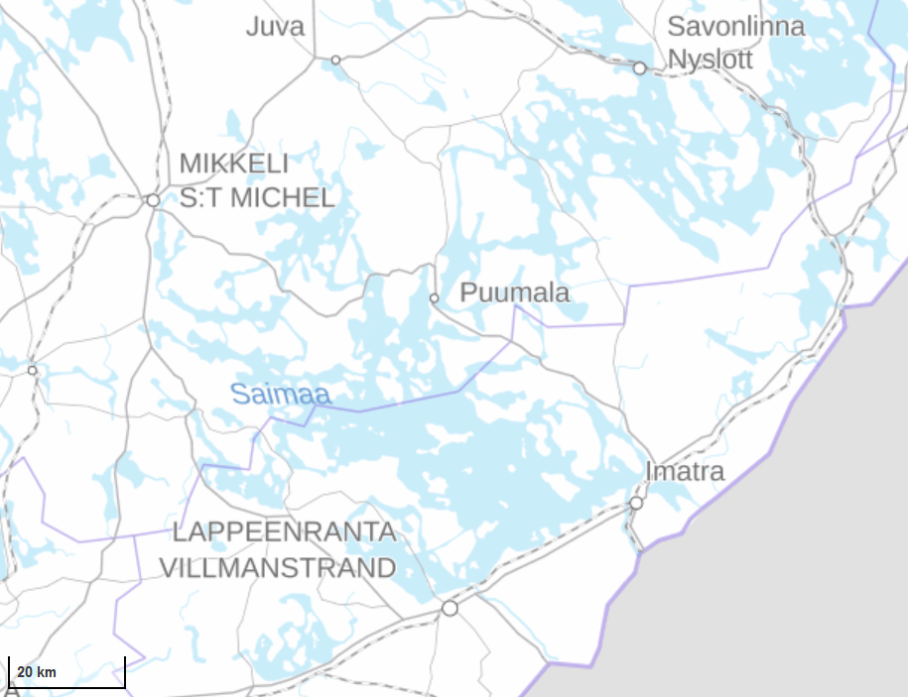
SAIMAAN JÄTEVEDENPUHDISTAMOT
Aktiivilietelaitoksia
+ EcoSairilan uusi MBR-laitos
Eri menetelmien poistotehokkuuksien vertailu
Jätevesi ja liete
Lietteenkäsittelymenetelmät?
Infrapunakuivaus
© Maanmittauslaitos
Notes:
Suunnitellun tutkimusalueen jätevedenpuhdistamot ovat pääasiassa aktiivilietelaitoksia, mutta Mikkelin EcoSairilaan ensi vuonna valmistuva MBR-laitos edustaa uutta, tehokkaampaa puhdistustekniikkaa. Yhtenä hankkeen tavoitteena onkin selvittää uuden laitoksen vaikutuksia Mikkelin alapuolisen Saimaan tilanteeseen.
Yleisesti hankkeen tavoitteena on eri menetelmien poistotehokkuuksien vertailu valikoitujen haitta-aineiden osalta, ja näytteitä on tarkoitus kerätä sekä jätevedestä että lietteestä.
Lisäksi tavoitteena on testata olemassa olevien lietteenkäsittelymenetelmien kykyä poistaa uusia haitta-aineita jätevesilietteestä. Näistä menetelmistä on tarkoitus tutkia ainakin infrapunakuivausta.

Slide 17
JÄRVIYMPÄRISTÖ
Jätevesien purkualueet
Satama-alueiden lähistöt
Ulappa-alueet
© Maanmittauslaitos
17
Notes:
- Järvialueella uusien haitta-aineiden esiintymistä ja kulkeutumista on tarkoitus selvittää jätevesien purkualueilla, satama-alueiden läheisyydessä sekä ulappa-alueilla.

Slide 18
LÄHTEET
Lares, M., Ncibi, M. C., Sillanpää, M. & Sillanpää, M. (2018): Occurrence, identification and removal of microplastic particles and fibers in conventional activated sludge process and advanced MBR technology. Water Res. 133: 236-246.
PlasticsEurope 2017. Plastics – the Facts 2017. An analysis of European plastics production, demand and waste data.
Setälä, O., Fleming-Lehtinen, V., Lehtiniemi, M., 2014. Ingestion and transfer of microplastics in the planktonic food web. Environ. Pollut. 185, 77-83.
Suomen Ympäristökeskus, SYKE Policy Brief, 2.3.2017. Mikromuovit riski ympäristölle. Ladattavissa https://helda.helsinki.fi/handle/10138/177566
Notes:
- Tässä on listattu esityksessä käyttämiäni lähteitä.

Slide 19
Notes:
Kiitos!

